Slide 1
Direito Administrativo II: Parcerias Público-Privadas (PPPs)
PROF. DR. GUSTAVO JUSTINO DE OLIVEIRA
GUSTAVO HENRIQUE CARVALHO SCHIEFLER
Faculdade de Direito da Universidade de São Paulo (USP)
São Paulo (SP), 29 de setembro de 2016.

Slide 2
Sumário de aula
1. Contexto histórico – O surgimento das PPPs
2. A regulamentação das PPPs no Brasil
3. Aspectos destacados sobre o modelo contratual de PPPs
4. A concessão patrocinada e a concessão administrativa
5. O planejamento de PPPs por meio dos PMIs
6. Programa de Parcerias de Investimentos - PPI

Slide 3
1. Contexto histórico – O surgimento das PPPs

Slide 4
Linha do tempo
Capitanias Hereditárias – Século XVI
Decretos imperiais (nº 34, de 26 ago. 1833; de 30 de junho de 1835; 24/1835; 101/1835)
Barão de Mauá – Companhia de Gás e Iluminação do RJ (1851); Estrada de ferro de Petrópolis (1852), de Santos-Jundiaí (1855), cabo submarino para telégrafos (1872)
Constituição de 1934 – Ordem Econômica e Social – Declínio das concessões
Década de 1990 – Reabertura econômica a setores privados – Reforma Gerencial do Estado - Lei Federal nº 8.987/1995 (concessões comuns)
Lei Federal nº 11.079/2004 – Parcerias público-privadas (PPPs)

Slide 5
Parcerias Público-Privadas (PPPs)
Surgimento a partir da crise fiscal da década de 1980 – Estado brasileiro não possuía mais capacidade de financiamento de suas atividades e, como consequência, houve um processo de desestatização (venda de ativos de mais de uma centena de empresas estatais).
Apesar da venda, o Estado brasileiro continuava sem recursos para financiar atividades insuscetíveis de exploração pela iniciativa privada, pois não geravam receita tarifária suficiente para uma concessão comum. Ex.: rodovias para o desenvolvimento de regiões pobres, com demanda insuficiente, construção de presídios e escolas públicas (que não geram receita)

Slide 6
Parcerias Público-Privadas (PPPs)
Inúmeros deveres sociais outorgados ao Estado pela CF + Incapacidade de endividamento e financiamento de obras = busca por uma alternativa para se investir em projetos de infraestrutura e prestação de serviços públicos
Lógica: sem investir em infraestrutura, a economia não se desenvolverá e o Estado não sairá da crise fiscal.
As parcerias público-privadas surgem como alternativa aos investimentos que não possuíam atratividade suficiente à iniciativa privada porque não eram autossustentáveis.

Slide 7
Parcerias Público-Privadas (PPPs)
Ideia: o particular se responsabiliza pelo financiamento da obra de infraestrutura ou do serviço público e o Estado brasileiro o remunera, a longo prazo, na justa medida para tornar a concessão autossustentável.
Duas modalidades:
1. A Administração Pública complementa a receita tarifária (concessão patrocinada);
2. A Administração Pública substitui a receita tarifária (concessão administrativa)
Os recebíveis dos concessionários têm origem exclusiva ou complementar na própria Administração Pública, fato que sustenta o modelo de negócios para que o particular invista, em curto prazo, o montante necessário para financiar a utilidade pública e, em longo prazo, recupere o investimento.

Slide 8
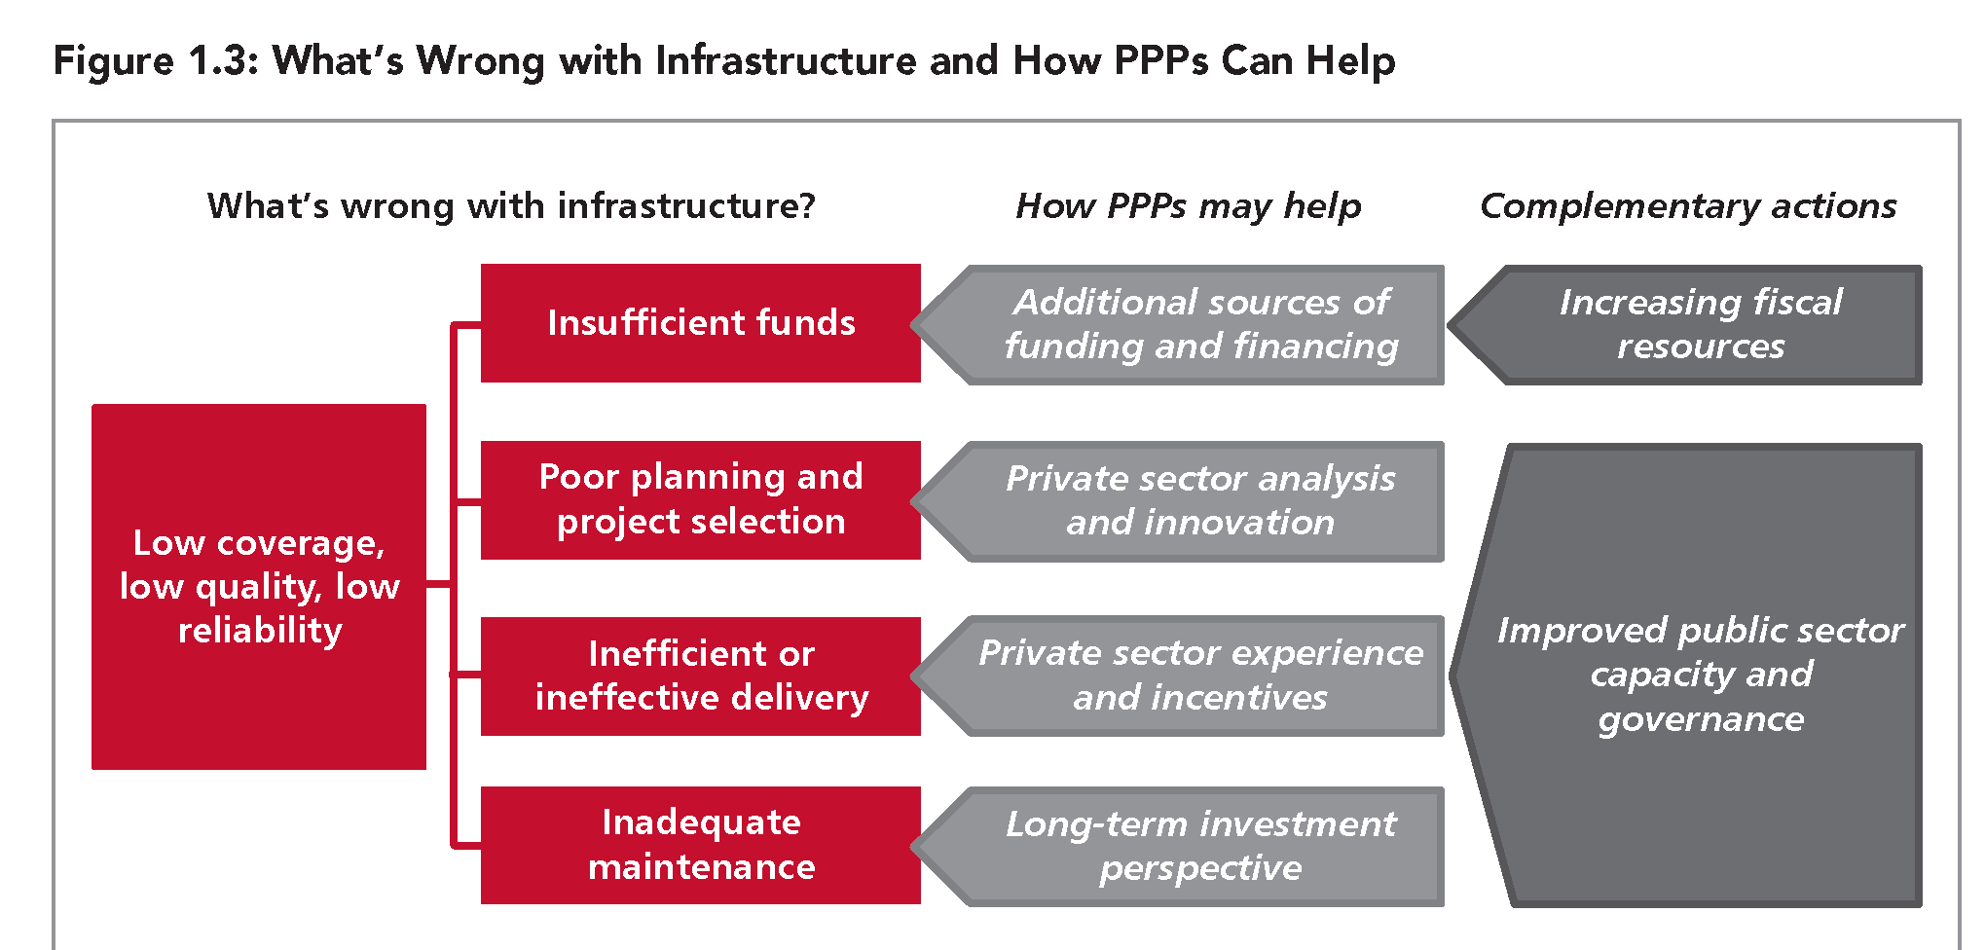
Parcerias Público-Privadas (PPPs)
Fonte: Public-Private Partnerships Reference Guide. PPP Basics: What and Why (World Bank, 2014)

Slide 9
2. A regulamentação das PPPs no Brasil

Slide 10
Fundamento constitucional
Constituição Federal
Art. 175. Incumbe ao Poder Público, na forma da lei, diretamente ou sob regime de concessão ou permissão, sempre através de licitação, a prestação de serviços públicos.
Fundamentos legais
Três principais instrumentos de delegação no ordenamento jurídico brasileiro
Concessão comum – Lei Federal nº 8.987/1995 e Lei Federal nº 9.074/1995
Concessão patrocinada (PPP) – Lei Federal nº 11.079/2004
Concessão administrativa (PPP) – Lei Federal nº 11.079/2004

Slide 11
Parcerias Público-Privadas (PPPs)
Parcerias Público-Privadas em sentido amplo:
Meios de fomento à iniciativa privada de interesse público (como as parcerias voluntárias);
Instrumentos de desburocratização da Administração Pública (como os contratos de gestão);
Meios de delegação de utilidades públicas (como as concessões comuns)
Formas de cooperação comum (como os contratos de prestação de serviços, obras ou fornecimentos regidos pela Lei Federal nº 8.666/1993).

Slide 12
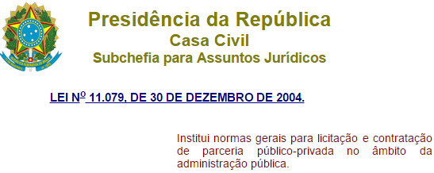
Parcerias Público-Privadas (PPPs)
PPPs em sentido estrito:
Duas modalidades especiais de concessão disciplinadas pela Lei Federal nº 11.079/2004
Concessões patrocinadas e concessões administrativas
Competência normativa da União Federal (normas gerais)
Art. 22. Compete privativamente à União legislar sobre: [...]
XXVII - normas gerais de licitação e contratação, em todas as modalidades, para as administrações públicas diretas, autárquicas e fundacionais da União, Estados, Distrito Federal e Municípios, obedecido o disposto no art. 37, XXI, e para as empresas públicas e sociedades de economia mista, nos termos do art. 173, § 1°, III;

Slide 13
Parcerias Público-Privadas (PPPs)
Legislação especial das PPPs:
Lei Estadual nº 11.688/2004 (Parcerias Público-Privadas do Estado de São Paulo)
Decreto Estadual nº 48.867/2004 (Parcerias Público-Privadas no Estado de São Paulo)
Decreto Estadual nº 57.289/2011 (Parcerias Público-Privadas no Estado de São Paulo) (REVOGADO)
Decreto Estadual nº 61.371/2015 (SP): Institui procedimento alusivo à apresentação, à análise e ao aproveitamento de estudos, encaminhados pela iniciativa privada ou por órgão ou entidade da Administração Pública estadual, e dá providências correlatas

Slide 16
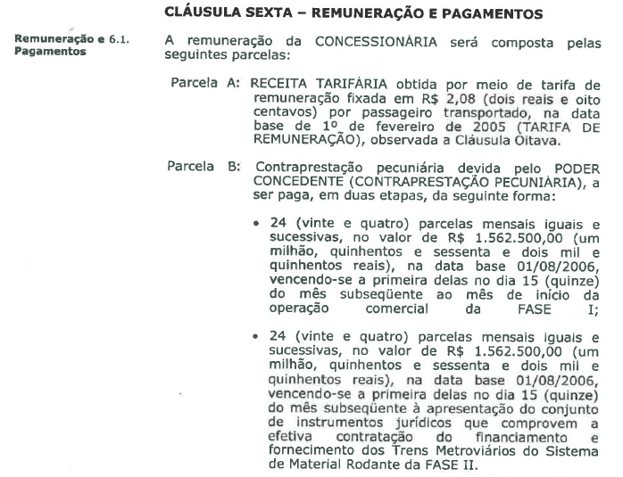

Slide 17
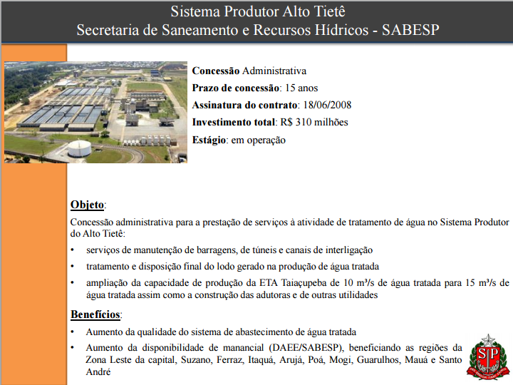

Slide 25
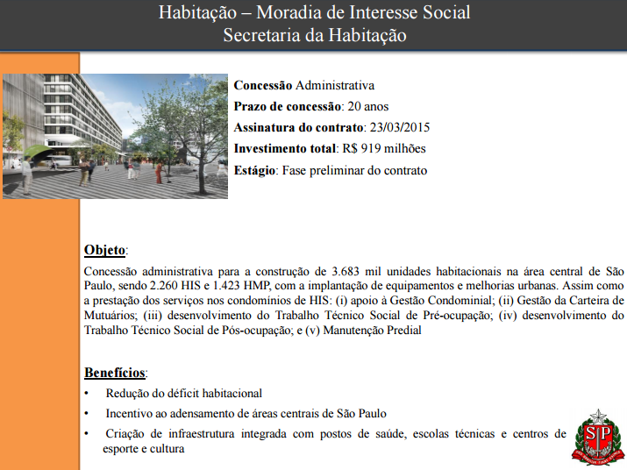

Slide 27
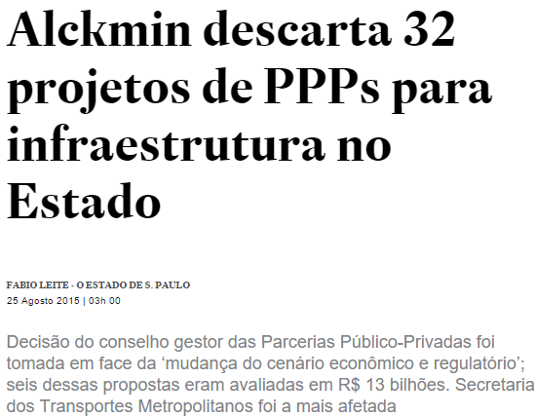
Parcerias Público-Privadas (PPPs)

Slide 28
Parcerias Público-Privadas (PPPs)
11. Construção de 10 mil unidades habitacionais na região metropolitana
12. Geração de energia elétrica por meio de aterros sanitários
13. Construção de Polo Produtor de Água de Reúso (PPP Saneamento Vale do Juqueri)
14. Construção, operação, manutenção e adequação da Linha 2 do Metrô
15. Construção, operação e manutenção do Parque Tecnológico do Jaguaré
16. Modernização da Linha 7-Rubi da CPTM
17. Sistema Produtor Tietê-Barra Bonita
18. Implementação, operação e manutenção da Linha 19-Celeste, do Metrô
19. Implementação, operação e manutenção da Linha 20-Rosa, do Metrô
20. Pátio Legal
CONFIRA AS PROPOSTAS ABANDONADAS:
1. Prédios do Ministério Público
2. Gestão dos fóruns
3. Dessalinização da água do mar por osmose reversa
4. Implementação do sistema de dessalinização de água associada ao sistema de transporte para a região metropolitana
5. Implementação de linha de Metrô monotrilho interligando os bairros de Santo Amaro, Jardim Ângela e Capão Redondo
6. Expresso ABC
7. Expresso Bandeirantes
8. Expresso Jundiaí
9. Gestão, operação e manutenção de 11 unidades assistenciais de saúde
10. Bairro Inteligente
Fonte: Estado de São Paulo

Slide 29
Parcerias Público-Privadas (PPPs)
CONFIRA AS PROPOSTAS ABANDONADAS:
21. Duplicação, operação e manutenção da Rodovia SP-079
22. Identificação Veicular
23. Manifestação de Interesse Privado (MIP) do Expresso ABC
24. Construção, operação e manutenção de 200 creches na região metropolitana
25. Monotrilho ligando Portuguesa-Tietê ao Aeroporto Internacional de São Paulo, em Guarulhos
26. Calha do Tietê
27. Logística de alimentos e material didático, da Secretaria da Educação
28. Corredor de ônibus (Antônio João-Alphaville-Santana de Parnaíba)
29 e 30. Construção, operação e manutenção de extensão do Trecho Sul do Rodoanel e rodovia de acesso à Baixada Santista partindo do Trecho Leste do Rodoanel (Ligação SP-021)
31. Gestão e operação das unidades Poupatempo
32. Construção, operação e manutenção de unidades prisionais
Fonte: Estado de São Paulo

Slide 30
3. Aspectos destacados sobre o modelo contratual de PPPs

Slide 31
Parcerias Público-Privadas (PPPs)
Semelhanças com o regime das concessões comuns:
Manutenção do equilíbrio econômico-financeiro
Administração Pública pode alterar unilateralmente, mas deve compensar o impacto financeiro
Mutabilidade do contrato de concessão
O desenvolvimento tecnológico transforma a noção de “prestação adequada dos serviços” (art. 6º da Lei Federal nº 8.987/1995)
Natureza finalística das obrigações dos concessionários
O concessionário possui liberdade para empreender os meios que considera mais eficientes para o atingimento dos resultados

Slide 32
Parcerias Público-Privadas (PPPs)
Características:
- Possibilidade de delegação da prestação de serviços indivisíveis (não fruíveis particularmente e, portanto, sem possibilidade de financiamento por intermédio de tarifa) ou cuja demanda era insuficiente para cobrir a totalidade dos investimentos em tempo adequado.
- Maior segurança jurídica – relativização do objeto das concessões comuns, pois não se restringe a “serviços públicos”.
- Repartição objetiva dos riscos (e não “por conta e risco” do concessionário”) – inclusive aqueles relacionados com a teoria da imprevisão – matriz de riscos
- Sistema próprio de garantias contratuais (mitigação do risco do regime de precatórios)

Slide 33
Sistema de Garantias nas Parcerias Público-Privadas (PPPs)
Lei Federal 11.079/2004
Art. 8º As obrigações pecuniárias contraídas pela Administração Pública em contrato de parceria público-privada poderão ser garantidas mediante:
I – vinculação de receitas, observado o disposto no inciso IV do art. 167 da Constituição Federal;
II – instituição ou utilização de fundos especiais previstos em lei;
III – contratação de seguro-garantia com as companhias seguradoras que não sejam controladas pelo Poder Público;
IV – garantia prestada por organismos internacionais ou instituições financeiras que não sejam controladas pelo Poder Público;
V – garantias prestadas por fundo garantidor ou empresa estatal criada para essa finalidade;
VI – outros mecanismos admitidos em lei.
Art. 16. Ficam a União, seus fundos especiais, suas autarquias, suas fundações públicas e suas empresas estatais dependentes autorizadas a participar, no limite global de R$ 6.000.000.000,00 (seis bilhões de reais), em Fundo Garantidor de Parcerias Público-Privadas - FGP que terá por finalidade prestar garantia de pagamento de obrigações pecuniárias assumidas pelos parceiros públicos federais, distritais, estaduais ou municipais em virtude das parcerias de que trata esta Lei.

Slide 34
Sistema de Garantias nas Parcerias Público-Privadas (PPPs)
Crítica: “É que, ao privilegiá-los no confronto com todos os restantes credores do Poder Público, ficaria agredido, à força aberta, o princípio da igualdade, consagrado no art. 5º, “caput”, bem como os princípios da impessoalidade e da moralidade impostos pelo art. 37. Com efeito, se o despautério suposto no artigo 8º, II, da lei 11.079 fosse utilizável, ali estaria consagrada uma escandalosa e inconstitucional ofensa ao princípio da igualdade. É que todos os demais credores, inclusive os que se encontram na interminável fila de aguardo dos pagamentos de precatórios atrasados, seriam preteridos em favor de mega empresários, os superprotegidos “parceiros” e seus financiadores.” (Celso Antônio Bandeira de Mello, 2006)

Slide 35
Parcerias Público-Privadas (PPPs)
Diretrizes:
(i) sustentabilidade financeira e as vantagens socioeconômicas que resultarão do projeto;
(ii) o respeito aos interesses e direitos dos destinatários dos serviços e dos particulares incumbidos da sua execução;
(iii) a responsabilidade fiscal na celebração e execução desses contratos e;
(iv) a indelegabilidade de algumas funções próprias do Estado (regulação, jurisdicional, do exercício do poder de polícia e as demais atividades estatais exclusivas

Slide 36
Parcerias Público-Privadas (PPPs)
Peculiaridades:
O valor deve ser superior a R$20 milhões. (art 4º, I, Lei Federal nº 11.079/2004)
O período de prestação dos serviços deve ser superior a 5 anos e inferior a 35 anos (já computadas as eventuais prorrogações) (arts 4º, II, e 5º, I, Lei Federal nº 11.079/2004)
O objeto não pode envolver unicamente o fornecimento de mão-de-obra, o fornecimento e instalação de equipamentos ou a mera execução de obra pública. (art 4º, III, Lei Federal nº 11.079/2004)
Criação de SPE – Sociedade de Propósito Específico (art. 9º da Lei Federal nº 11.079/2004)
Restrições orçamentárias (não pode comprometer percentuais elevados da receita corrente líquida do ente)
Art. 22. A União somente poderá contratar parceria público-privada quando a soma das despesas de caráter continuado derivadas do conjunto das parcerias já contratadas não tiver excedido, no ano anterior, a 1% (um por cento) da receita corrente líquida do exercício, e as despesas anuais dos contratos vigentes, nos 10 (dez) anos subseqüentes, não excedam a 1% (um por cento) da receita corrente líquida projetada para os respectivos exercícios.

Slide 37
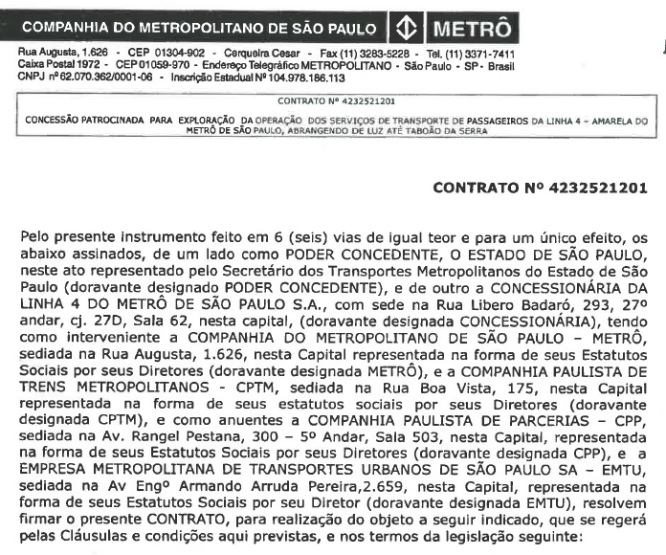
SPE

Slide 38
Parcerias Público-Privadas (PPPs)
Análise da experiência internacional revela a redução de:
Atrasos
Sobrecustos
Deterioração prematura, superdimensionamento e subutilização de infraestruturas
Carência de manutenção
Custos de operação elevados
Carência de flexibilidade operacional
Ausência de estruturas de incentivos
Baixa qualidade e descontinuidade dos serviços. (ALVES e GRILO, 2011)
Exemplos: rodovias, pontes, túneis, sistemas de produção, tratamento e distribuição de água, coleta e tratamento de esgoto, gestão de resíduos sólidos, gestão de centros administrativos, escolas, hospitais e administração de complexos penitenciários

Slide 39
Parcerias Público-Privadas (PPPs)
Cuidados:
Apesar de anteciparem utilidades públicas que não seriam alcançadas pelos instrumentos contratuais comuns, ou somente o seriam em longo prazo, o benefício das parcerias público-privadas se dá ao preço do comprometimento das receitas futuras da Administração Pública (ALVES e GRILO, 2011), o que significa impor ônus significativo inclusive às gerações futuras da sociedade, aos próximos contribuintes.

Slide 40
Parcerias Público-Privadas (PPPs) em Portugal – Problemas
Fertagus
Contratualizada para garantir a exploração do eixo ferroviário Norte-Sul, esta concessão entregue à Fertagus acabou por sofrer dos mesmos vícios que outras semelhantes: o cálculo errado do tráfego de passageiros. Como resultado, o Estado foi obrigado a compensar financeiramente a concessionária pela diferença entre o número de passageiros fixado contratualmente e o número de passageiros que efectivamente utilizam o comboio. Contas feitas, esta parceria assinada em 1999, com um prazo de 11 anos, acabou por custar ao Estado mais 114 milhões de euros, repartidos entre compensações, taxas de utilização, prestação de serviços e custos de renegociação do contrato.
Lusoponte
Assinada em 1995, esta foi a primeira parceria público-privada em Portugal. A concessão Lusoponte tinha como objectivo a construção da Ponte Vasco da Gama e a exploração da Ponte 25 de Abril. O contrato inicial fixava o prazo em 33 anos, com a possibilidade de o seu termo ser antecipado caso se verificassem duas condições: o pagamento dos empréstimos contraídos pela Lusoponte e a passagem nas duas pontes de 2250 milhões de veículos. No entanto, nada disto se verificou: concluiu-se que o volume de tráfego calculado não era o correcto, e a onda de contestação contra o aumento das portagens na Ponte 25 de Abril - o famoso buzinão - obrigou o Governo a rever sucessivamente todo o contrato. Ao todo, dezasseis anos após a sua assinatura, o contrato com a Lusoponte já sofreu sete alterações. Mudanças que custaram aos contribuintes 160 milhões de euros em reequilíbrios financeiros, mais compensações directas de quase 250 milhões de euros. Isto significa que esta PPP já custou mais 410 milhões de euros do que inicialmente tinha sido previsto.
Fonte: Diário de Notícias, Portugal, 12/1/2011

Slide 41
Resolução de controvérsias por arbitragem - PPPs
Lei Federal nº 9.307/1995 – Lei de Arbitragem
Art. 1º As pessoas capazes de contratar poderão valer-se da arbitragem para dirimir litígios relativos a direitos patrimoniais disponíveis.
§ 1º A administração pública direta e indireta poderá utilizar-se da arbitragem para dirimir conflitos relativos a direitos patrimoniais disponíveis.
§ 2º A autoridade ou o órgão competente da administração pública direta para a celebração de convenção de arbitragem é a mesma para a realização de acordos ou transações.
Art. 2º A arbitragem poderá ser de direito ou de eqüidade, a critério das partes. [...]
§ 3º A arbitragem que envolva a administração pública será sempre de direito e respeitará o princípio da publicidade. [...]
Alterações recentes pela Lei Federal nº 13.129/2015

Slide 42
Resolução de controvérsias por arbitragem - PPPs
Lei Federal nº 11.079/2004
Art. 11. O instrumento convocatório conterá minuta do contrato, indicará expressamente a submissão da licitação às normas desta Lei e observará, no que couber, os §§ 3o e 4o do art. 15, os arts. 18, 19 e 21 da Lei no 8.987, de 13 de fevereiro de 1995, podendo ainda prever: [...]
III – o emprego dos mecanismos privados de resolução de disputas, inclusive a arbitragem, a ser realizada no Brasil e em língua portuguesa, nos termos da Lei no 9.307, de 23 de setembro de 1996, para dirimir conflitos decorrentes ou relacionados ao contrato.
Lei Federal nº 8.987/1995
Art. 23-A. O contrato de concessão poderá prever o emprego de mecanismos privados para resolução de disputas decorrentes ou relacionadas ao contrato, inclusive a arbitragem, a ser realizada no Brasil e em língua portuguesa, nos termos da Lei no 9.307, de 23 de setembro de 1996. (Incluído pela Lei nº 11.196, de 2005).

Slide 43
Resolução de controvérsias por arbitragem - PPPs
Exemplos de direitos patrimoniais disponíveis passíveis de arbitragem:
Inadimplência de obrigações contratuais (pode repercutir na aplicabilidade de eventual multa)
Recomposição do equilíbrio econômico-financeiro
Cálculo e a aplicação do reajuste
Aplicação dos mecanismos de mitigação de riscos (matrizes de riscos)
Acionamento dos mecanismos de garantias
Valores e critérios para apuração da indenização em caso de extinção contratual prematura
Sanções administrativas (declaração de inidoneidade para licitar e contratar, por exemplo)

Slide 44
Resolução de controvérsias por arbitragem - PPPs
Crítica: “23. Não é aceitável perante a Constituição que particulares, árbitros, como suposto no art. 11, III, possam solver contendas nas quais estejam em causa interesses concernentes a serviços públicos, os quais não se constituem em bens disponíveis, mas indisponíveis, coisas “extra commercium”. Tudo que diz respeito ao serviço público, portanto, condições de prestação, instrumentos jurídicos compostos em vista deste desiderato, recursos necessários para bem desempenhá-los, comprometimento destes mesmos recursos, são questões que ultrapassam por completo o âmbito decisório de particulares. Envolvem interesses de elevada estatura, pertinentes à Sociedade como um todo e, bem por isto, quando suscitarem algum quadro conflitivo entre partes só podem ser solutos pelo Poder Judiciário. Permitir que simples árbitros disponham sobre matéria litigiosa que circunde um serviço público e que esteja dessarte com ele embricada ofenderia o papel constitucional do serviço público e a própria dignidade que o envolve.” (Celso Antônio Bandeira de Mello, 2006)

Slide 45
Resolução de controvérsias por arbitragem - PPPs
STJ – RESP 904813 PR, Julgado em 20 out 2011
5. Tanto a doutrina como a jurisprudência já sinalizaram no sentido de que não existe óbice legal na estipulação da arbitragem pelo poder público, notadamente pelas sociedades de economia mista, admitindo como válidas as cláusulas compromissórias previstas em editais convocatórios de licitação e contratos.
6. O fato de não haver previsão da arbitragem no edital de licitação ou no contrato celebrado entre as partes não invalida o compromisso arbitral firmado posteriormente.
7. A previsão do juízo arbitral, em vez do foro da sede da administração (jurisdição estatal), para a solução de determinada controvérsia, não vulnera o conteúdo ou as regras do certame.
8. A cláusula de eleição de foro não é incompatível com o juízo arbitral, pois o âmbito de abrangência pode ser distinto, havendo necessidade de atuação do Poder Judiciário, por exemplo, para a concessão de medidas de urgência; execução da sentença arbitral; instituição da arbitragem quando uma das partes não a aceita de forma amigável.
9. A controvérsia estabelecida entre as partes manutenção do equilíbrio econômico financeiro do contrato é de caráter eminentemente patrimonial e disponível, tanto assim que as partes poderiam tê-la solucionado diretamente, sem intervenção tanto da jurisdição estatal, como do juízo arbitral.
10. A submissão da controvérsia ao juízo arbitral foi um ato voluntário da concessionária. Nesse contexto, sua atitude posterior, visando à impugnação desse ato, beira às raias da má-fé, além de ser prejudicial ao próprio interesse público de ver resolvido o litígio de maneira mais célere.

Slide 46
4. A concessão patrocinada e a concessão administrativa

Slide 47
Concessões patrocinadas
Concessão de serviços públicos ou de obras públicas de que trata a Lei nº 8.987, de 13 de fevereiro de 1995, quando envolver, adicionalmente à tarifa cobrada dos usuários contraprestação pecuniária do parceiro público ao parceiro privado.
A principal distinção entre a concessão comum e a concessão patrocinada é a existência de uma contraprestação pecuniária complementar do parceiro público.
Assim como nas concessões comuns e diferentemente dos contratos administrativos tradicionais, permanecem os objetivos de qualidade e de quantidade do serviço, e não de quantidade de investimento.

Slide 48
Concessões patrocinadas
Art. 3º § 1o As concessões patrocinadas regem-se por esta Lei, aplicando-se-lhes subsidiariamente o disposto na Lei no 8.987, de 13 de fevereiro de 1995, e nas leis que lhe são correlatas.
Aplicabilidade subsidiária da Lei Federal nº 8.987/1995
Modalidade cabível quando:
(i) a tarifa proveniente dos usuários e as receitas ancilares da concessão se mostrarem insuficientes para custear a prestação da utilidade pública, reclamando-se, como meio de viabilizar o projeto sob seu aspecto econômico-financeiro, a cobertura desta defasagem por contraprestação pecuniária da Administração Pública; e
(ii) quando o maior compartilhamento de riscos entre o particular e a Administração Pública resultar em maior custo-benefício a todo o projeto concessório, favorecendo, por exemplo, as condições para que o parceiro privado obtenha o financiamento necessário para os investimentos.

Slide 49
Concessões administrativas
Contrato de prestação de serviços de que a Administração Pública seja a usuária direta ou indireta, ainda que envolva execução de obra ou fornecimento e instalação de bens
Aplicabilidade restrita da Lei Federal nº 8.987/1995
Duas modalidades de concessão administrativa: (i) serviços públicos; e (ii) serviços ao Estado (SUNDFELD, 2005)
Serviços públicos: serviços prestados diretamente ao usuário, sem a cobrança de tarifas (a prestação é a própria atividade desenvolvida pela Administração Pública, voltada a uma universalidade de beneficiários, mas não remunerada por eles, e sim pelo poder concedente) Custeio integral da tarifa por contraprestação pública. (Ex.: gestão de escolas, presídios, hospitais. Custeio de transporte público)
Serviços ao Estado: oferecimento de utilidades ao próprio Estado. (Ex. centro administrativo)
Art. 3o As concessões administrativas regem-se por esta Lei, aplicando-se-lhes adicionalmente o disposto nos arts. 21, 23, 25 e 27 a 39 da Lei no 8.987, de 13 de fevereiro de 1995, e no art. 31 da Lei no 9.074, de 7 de julho de 1995.

Slide 50
5. O planejamento de PPPs por meio dos PMIs

Slide 51
Procedimento de Manifestação de Interesse (PMI)
Planejamento das concessões. Prática contemporânea:
O Procedimento de Manifestação de Interesse (PMI)
Principais características
Diálogo público-privado
Elaboração de modelagens com vistas à estruturação da delegação de utilidades públicas, por conta e risco
Apresentação de estudos e projetos específicos
Competição e transparência
Ressarcimento dos custos pelo vencedor da licitação pública
Não há garantia de utilização ou de lançamento da licitação pública
Não há qualquer vantagem formal para os participantes

Slide 52
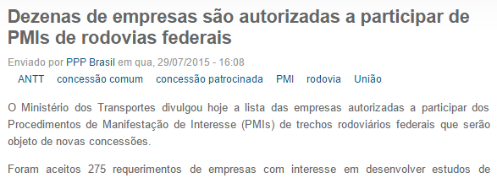
Procedimento de Manifestação de Interesse (PMI)

Slide 53
Procedimento de Manifestação de Interesse (PMI)
O Procedimento de Manifestação de Interesse (PMI)
Aeroportos
RJ – Galeão (2013)
DF – Brasília (2011)
SP – Guarulhos (2011)
SP – Campinas (2011)
MG – Confins (2013)
MG - Aeroporto Regional da Zona da Mata (2008)
Estádios
Mineirão (2012)
Maracanã (2012)
Saneamento básico
Sistema Produtor Alto Tietê (2005)
Pindamonhagaba (2007)
RS - CORSAN (2011)
BA – Resíduos sólidos (2014)
Uberaba – MG (2014)
Três Barras – SC (2014)
Mauá/SP – Controle de perdas (2014)
Meio Ambiente
MS - Aquário do Pantanal (2012)
Mobilidade
Ponte Rio-Niterói (2014)
MG - 16 lotes rodoviários – 63 participantes (2008)
BA - Ponte Salvador – Ilha de Itaparica (2010)
CE – Ponte estaiada sobre o rio Cocó (2011)
MG – Transporte até aeroporto (2014)
SC – Ligação entre a ilha e a BR-101 (2012)
RS – Rodoviária de POA (2012)
PR – Rodovias (2014)
SP – Trens intermunicipais (2012)
SP- Linha 6 e 18 do Metrô (2013)
Rodoviária – Uberaba/MG - (2014)
Curitiba/PR – Metrô (2013)
Porto Alegre/PR – Metrô (2013)
RJ – Estacionamentos rotativos (2013)
SP – Garagens subterrâneas (2011)
BH – Garagens subterrâneas (2010)

Slide 54
Procedimento de Manifestação de Interesse (PMI)
O Procedimento de Manifestação de Interesse (PMI)
Educação
ES – Unidades escolares (2013)
Portos
Governo Federal (2013)
Saúde
CE – Hospital Regional Metropolitano (2011)
ES –Hospital Infantil (2013)
RO – Hospital de urgência e emergência (2012)
SP - Complexo Hospitalar (2012)
SP – Serviços de farmácia à população (2012)
Uberaba/MG – Sistema Municipal de Saúde (2014)
Socoraba/SP – Hospital de
Clínicas (2013)
DF – Centro Médico (2013)
Projetos urbanos
Shopping Popular – Canoas/RS (2014)
Iluminação Pública – São Paulo/SP (2013)
Iluminação Pública – Consórcio em AL – 66 Municípios (2013)
SP - Moradias de Interesse Social (2012)
MG – Expominas II – Parque de exposições (2012)
Salvador/BA – Revitalização do centro antigo – (2013)
São Paulo/SP – Projeto Tietê – Transformação urbana (2014)
Rio de janeiro/RJ – Gestão de estacionamentos públicos (2013)
São Paulo/SP – Circuito das Compras (2010)
DF – Centro Esportivo (2013)
Complexos prisionais
Goiás (2012)
Defesa
Forças Armadas (2013)
Náutico
Complexo Náutico Ambiental
Município de Itajaí (2011)
Terminal Marítimo de Passageiros – Paranaguá/PR (2014)

Slide 55
6. Programa de Parcerias de Investimentos - PPI

Slide 56
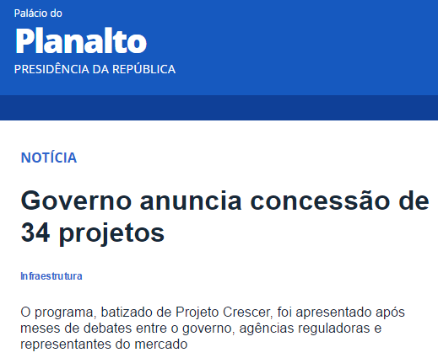
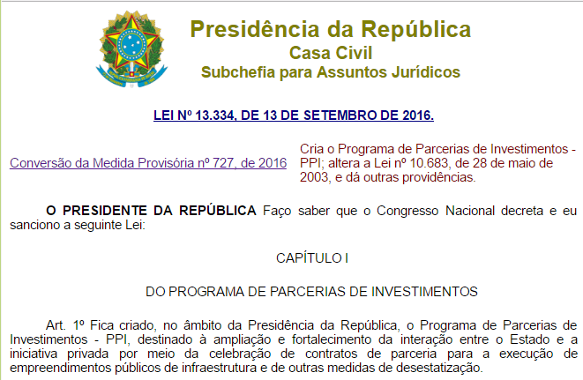
Programa de Parcerias de Investimentos - PPI

Slide 57
Programa de Parcerias de Investimentos - PPI
Lei Federal nº 13.334/2016
Art. 1º§ 2º Para os fins desta Lei, consideram-se contratos de parceria a concessão comum, a concessão patrocinada, a concessão administrativa, a concessão regida por legislação setorial, a permissão de serviço público, o arrendamento de bem público, a concessão de direito real e os outros negócios público-privados que, em função de seu caráter estratégico e de sua complexidade, especificidade, volume de investimentos, longo prazo, riscos ou incertezas envolvidos, adotem estrutura jurídica semelhante.
Art. 14. Fica o BNDES autorizado a constituir e participar do Fundo de Apoio à Estruturação de Parcerias - FAEP, que terá por finalidade a prestação onerosa, por meio de contrato, de serviços técnicos profissionais especializados para a estruturação de parcerias de investimentos e de medidas de desestatização.

Slide 58
Programa de Parcerias de Investimentos - PPI
Confira os projetos que serão executados:
Transporte
Aeroporto de Porto Alegre
Aeroporto de Salvador
Aeroporto de Florianópolis
Aeroporto de Fortaleza
Terminais de Combustíveis de Santarém (STM 04 e 05)
Terminal de Trigo do Rio de Janeiro
BR-364/365/GO/MG
BR-101/116/290/386/RS
EF-151 SP/MG/GO/TO
EF-170 MT/PA
EF-334/BA – FIOL
Energia
Quarta rodada de licitações de campos marginais de petróleo e gás natural (campos terrestres) sob o regime de concessão
Décima quarta rodada de licitações de blocos exploratórios de petróleo e gás natural sob o regime de concessão
Segunda rodada de licitações sob o regime de partilha de produção (áreas unitizáveis)
Amazonas Distribuidora de Energia S.A.
Boa Vista Energia S.A.
Companhia de Eletricidade do Acre
Companhia Energética de Alagoas
Companhia de Energia do Piauí
Usina Hidrelétrica de São Simão (GO)
Usina Hidrelétrica de Volta Grande (MG)
Usina Hidrelétrica de Miranda (MG)
Usina Hidrelétrica de Pery (SC)
Usina Hidrelétrica de Agro Trafo (TO)
Centrais Elétricas de Rondônia S.A

Slide 59
Programa de Parcerias de Investimentos - PPI
Confira os projetos que serão executados:
Saneamento
Distribuição de água, coleta e tratamento de esgoto – Cedae
Distribuição de água, coleta e tratamento de esgoto – Caerd
Distribuição de água, coleta e tratamento de esgoto – Cosanpa
Mineração
Direitos de fosfato de Miriri (PB/PE)
Direitos minerários de cobre, chumbo e zinco em Palmeirópolis (TO)
Direitos minerários de carvão em Candiota (RS)
Direitos minerários de cobre em Bom Jardim (GO)
Ativos da Companhia de Pesquisa e Recursos Minerais – CPRM
Ministério da Fazenda
Loteria Instantânea Exclusiva (Lotex)
Fonte: planalto.gov.br

Slide 60
Referências
ARAGÃO, Alexandre Santos. As PPPs e as concessões administrativas. In: MARQUES NETO, Floriano Peixoto de Azevedo; SCHIRATO, Vitor Rhein (Coord.). Estudos sobre a lei das parcerias público-privadas. Belo Horizonte: Fórum, 2011, p. 31-46.
BANDEIRA DE MELLO Celso Antônio. As Parcerias Público-Privadas (PPPs). Migalhas, 2006. Disponível em: http://www.migalhas.com.br/dePeso/16,MI20266,71043-As+Parcerias+PublicoPrivadas+PPPs
GRILO Leonardo Melhorato; ALVES, Rubens Teixeira; Guia prático de análise do Value for Money em projetos de PPP, 2011.
JUSTEN FILHO, Marçal. Teoria Geral das Concessões de serviço público. São Paulo: Dialética, 2003
RIBEIRO, Mauricio Portugal. Concessões e PPPs: melhores práticas em licitações e contratos. São Paulo: Atlas, 2011.
SCHIEFLER, Gustavo Henrique Carvalho. Procedimento de Manifestação de Interesse – PMI. Rio de Janeiro: Lumen Juris, 2014.
PRADO, Lucas Navarro; RIBEIRO, Maurício Portugal. Comentários à lei de PPP – parceria público-privada: fundamentos econômico-jurídicos. São Paulo: Malheiros Editores, 2007.
SUNDFELD, Carlos Ari (coord.). Parcerias público-privadas. São Paulo: Malheiros Editores, 2005.
WALD, Arnoldo; MORAES, Luiza Rangel; WALD, Alexandre A. O direito de parceria e a lei de concessões: análise das Leis ns. 8.987/95 500 e 9.074/95 e legislação subseqüente. 2ª ed. rev. e atual. São Paulo: Saraiva, 2004.
WORLD BANK, Public-Private Partnerships Reference Guide. PPP Basics: What and Why, 2014.

